Slide 1
Ing. Markéta Bezuchová, vedoucí oddělení realizace ÚO IROP pro Středočeský kraj
Ing. Jiří Dvořák, manažer projektu, oddělení realizace ÚO IROP pro Středočeský kraj
Mgr. Martina Finková, manažerka projektu, oddělení realizace ÚO IROP pro Středočeský kraj

Slide 2
Územní odbor IROP pro Středočeský kraj
Ředitelka územního odboru
(Mgr. Dana Čechová)
Oddělení realizace
(Ing. Markéta Bezuchová)
Oddělení hodnocení a kontroly
(Ing. Kamil Jiránek)
Manažeři projektu (10x)
Specialista administrace VZ
Administrátor MS
Manažer podpory administrace
(Matěj Bůha)
Manažeři projektu (6x)
Specialista – rozpočtářka

Slide 3
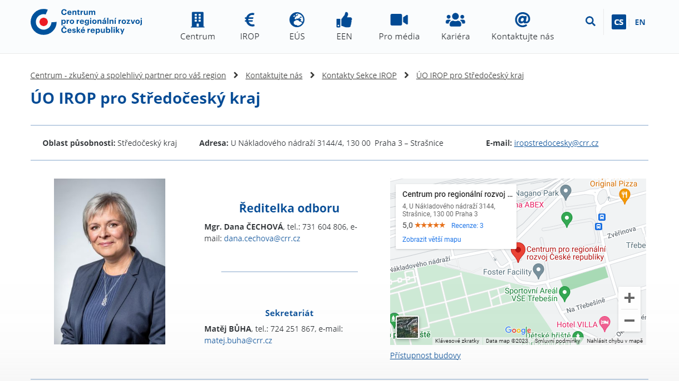
Kontakty

Slide 4
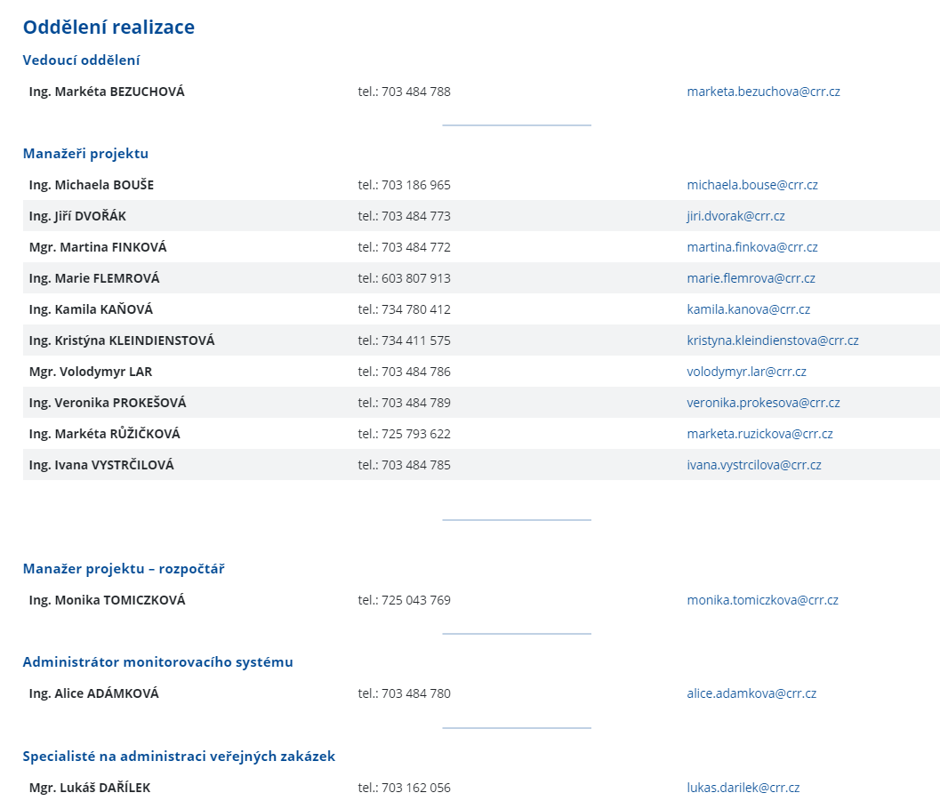

Slide 5
Ukončování IROP 2014 – 2020.
Proč jsme dnes tady?

Slide 6
Aktuální stav čerpání

Slide 7
Predikce 2023 – 2024

Slide 8
Rizika v ukončování IROP 1
Ukončení realizace projektu a uhrazení všech výdajů do 31.12.2023.
Počet předložených agend ke kontrole na konci roku 2023 a začátkem roku 2024.
Omezený čas pro provedení kontroly a proplacení prostředků v roce 2024.

Slide 9
Jak rizika společně eliminovat?
Předkládat co nejdříve a průběžně dokumentaci k projektu.
Nečekat s žádostí o platbu na leden 2024.
Využívat informace na webu Centra.
Komunikovat s manažerem projektu a konzultovat případné problémy.
Zúčastnit se seminářů pro příjemce.

Slide 10
Veřejné zakázky – opatření
Včas zasílat dokumentaci k VZ (nejpozději 3Q/2023).
Dokládání kompletní dokumentace včetně dodatků.
Dokumentaci ukládat do modulu VZ logicky uspořádanou.
Uveřejňování smluv/objednávek v registru smluv.
U stavebních zakázek doložit dokumentaci k VZ/dodatku včetně úplného rozpočtu v patřičném formátu.
Aktualizovat modul VZ dle fáze zakázky, aktualizovat termíny.
Doplnit také plánované VZ – v dostatečném předstihu.

Slide 11
Nedokončené a nefungující projekty.

Slide 12
Nedokončené a nefungující projekty
Nová kapitola v revizi Obecných pravidel (verze 1.15).
Výdaje po 31.12.2023 příjemce realizuje z vlastních zdrojů.
Nutnost podat ŽoZ, která bude naplňovat podmínky dle kapitoly 16.7 OPPŽP (prodlevu v realizaci prokazatelně nezpůsobil příjemce).

Slide 13
Nedokončené a nefungující projekty
Nedokončené projekty:
Realizace max. do 15.11.2024.
Finančně bez omezení.
Nefungující projekty:
Realizace max. do 31.10.2026.
Celkové výdaje > 1 mil. €.

Slide 14
Kde hledat informace.

Slide 15
Zdroj informací pro příjemce
Manažer projektu a příslušný odbor Centra.
Internetové stránky Centra: https://www.crr.cz/irop/ukonceni-irop-2014-2020/ a https://www.crr.cz/irop/projekt/zprava-o-realizaci/
Internetové stránky IROP: https://irop.mmr.cz/cs/irop-2014-2020
Metodická dokumentace: Obecná a Specifická pravidla.
Uživatelské příručky:
Postup pro vyplnění ŽoP a ZoR – příloha č. 26 OPPŽP.
Postup pro zadávání ŽoZ – příloha č. 18 OPPŽP.
Postup pro práci s modulem VZ – příloha č. 35 OPPŽP.
Postup pro práci se záložkou přístupy k projektu – příloha č. 36 OPPŽP.

Slide 16
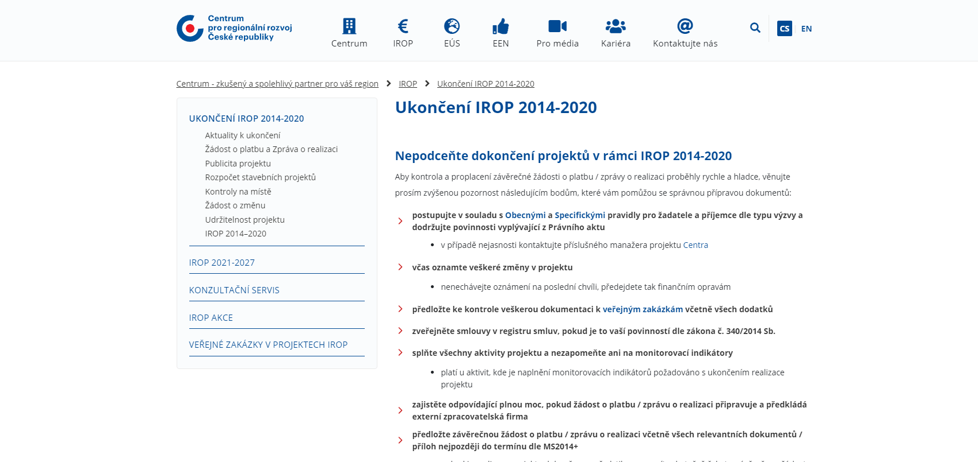
Zdroj informací pro příjemce

Slide 17
Ideální zpráva o realizaci a žádost o platbu.

Slide 18
Základní informace
Ukončení realizace projektu v termínu, nahlásit včas všechny změny.
Včasné podání ZoR a ŽoP → hlídat si termín.
20 pd od data ukončení realizace projektu vs. termín na záložce finanční plán.
Aktuálně platná plná moc na daný úkon.
Zastupitelnost.
Mít přístup do systému (případně upravit role).

Slide 19
Zpráva o realizaci
Ve vyplňovaných záložkách aktualizovat komentáře, nekopírovat text ze studie proveditelnosti.
Vyplnit číslo telefonu u kontaktní osoby – správně volit kontaktní osobu.
Dokumenty ukládat na záložku Dokumenty projektu.
Vložit fotodokumentaci z průběhu i ukončení realizace projektu.

Slide 20
Zpráva o realizaci
INFORMACE O ZPRÁVĚ: sledované období + skutečná data
ETAPY: vyplnit skutečná data zahájení a ukončení etapy
INDIKÁTORY: vyplnit dosažené (přírůstkové) hodnoty MI a data dosažení cílových hodnot (datum přírůstkové hodnoty) + komentář k naplnění.
IDENTIFIKACE PROBLÉMU: není povinné, ale je vhodné uvést, jaké problémy nastaly a jak byly odstraněny (např. vady a nedodělky, zpoždění v dodání apod.)

Slide 21
Zpráva o realizaci
REALIZACE, PROVOZ A ÚDRŽBA VÝSTUPU: hlavní popisná záložka v ZoR, uveďte co bylo zrealizováno a jakým způsobem. Konkrétní výstupy projektu, dosažení cílů.
KLÍČOVÉ AKTIVITY: vybrat klíčovou aktivitu a stručně popsat způsob naplnění
PUBLICITA: vyplnit v každé ZOR aktuální informace k plnění publicity za každý povinný prvek publicity (včetně komentáře). Uvést umístění a splnění rozměrů publicity.
HORIZONTÁLNÍ PRINICPY: popsat vliv realizovaných aktivit na jejich naplnění.

Slide 22
Žádost o platbu
Doložit veškeré smlouvy (nebo čestná prohlášení) k bankovním účtům – účet pro převod dotace i úhradové účty (všechny).
Pokud je to relevantní, vyplnit číslo účtu zřizovatele v MS.
Doložit kompletní fakturaci včetně bankovních výpisů (úhrady).
Doložit soupisy skutečně provedených prací (sken odsouhlasený všemi stranami) + ve formátu pro kontrolu čerpání rozpočtáře → ideálně využívat soubor generovaný rozpočtářem Centra.
Doložit kompletní předávací protokoly včetně příloh. Z dokumentace musí být zřejmé, jaké konkrétní vybavení bylo pořízeno. Pokud je relevantní, doložit vypořádání vad a nedodělků.

Slide 23
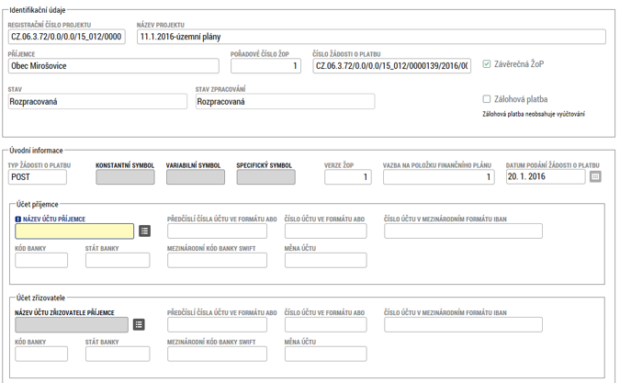
Žádost o platbu

Slide 24
Žádost o platbu
Doložit veškeré dokumenty, které vyplývají ze Smlouvy o dílo, případně z Kupní smlouvy (bankovní záruky, pojistné smlouvy dodavatele apod.). Smlouva musí být naplněna v souladu se svým obsahem.
Účetnictví – doložit výpis z oddělené účetní evidence, který bude obsahovat jen výdaje související s projektem. Výdaje, které nejsou nárokovány je vhodné označit a rovnou doložit informaci, jak souvisí s projektem.
Popsat jakým konkrétním způsobem jsou výdaje v evidenci odděleny (ORG, samostatný účet apod., pozor na ÚZ).

Slide 25
Žádost o platbu – soupiska dokladů
Vyplnění investičních a neinvestičních výdajů do soupisky dokladů, podle skutečného zaúčtování v účetní evidenci příjemce.
V případě, že jsou z faktury uplatňovány současně investiční i neinvestiční výdaje, je třeba doklad rozdělit do 2 řádků soupisky.
V případě, že není ze strany příjemce požadována úhrada celé částky na faktuře, je třeba toto zdůvodnit v poli popis výdaje.
U každého dokladu uvádět vazbu na VZ z modulu VZ.
U každého dokladu uvádět veřejnou podporu + naplnit veřejnou podporu v ŽoP po každé aktualizaci soupisky.
Uvádět funkční odkaz na registr smluv v poli popis výdaje (pokud je relevantní) včetně odkazu na případné dodatky.

Slide 26
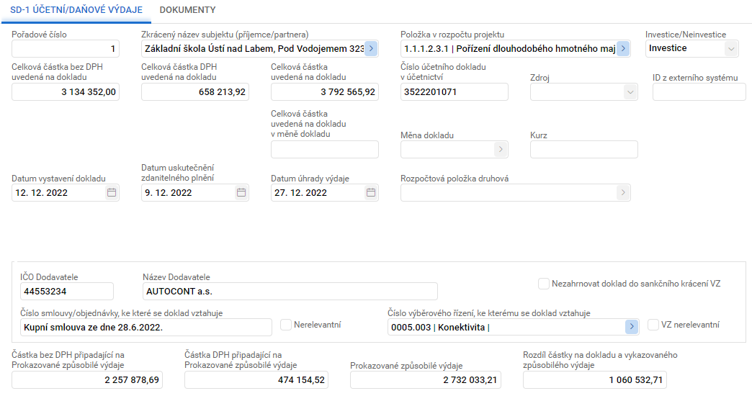
Žádost o platbu

Slide 27
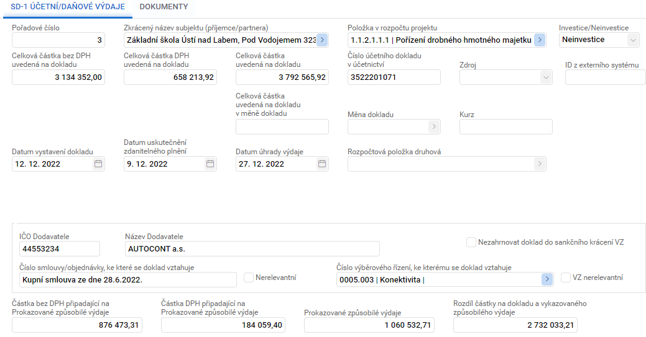
Žádost o platbu

Slide 28
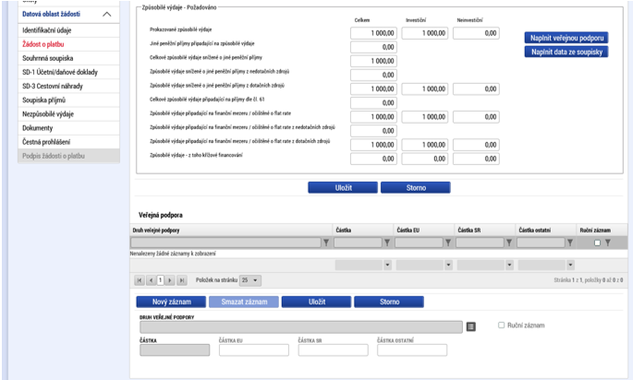
Žádost o platbu

Slide 29
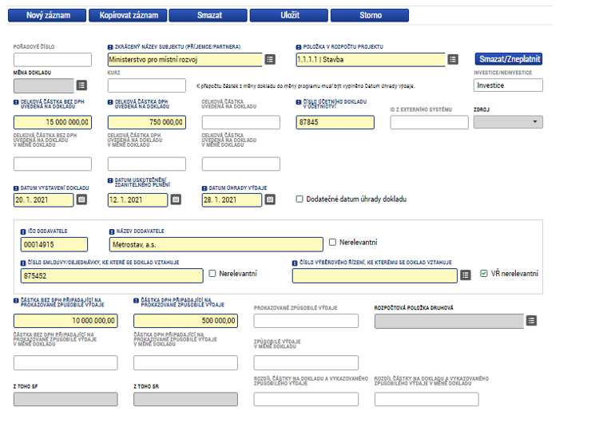
Žádost o platbu

Slide 30
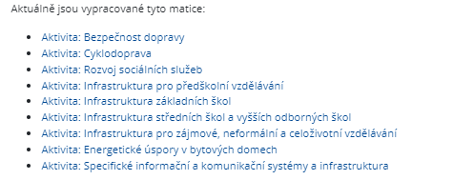
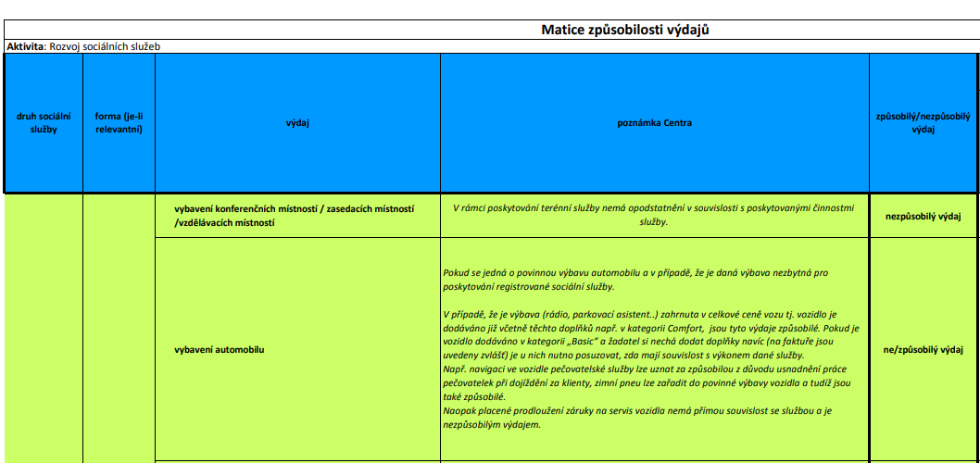
Způsobilost výdajů – matice
Matice dostupná na webu Centra: https://www.crr.cz/irop/matice-zpusobilosti-vydaju/

Slide 31
Kam nahrávat přílohy?
Obecné přílohy ŽoP a ZoR: https://www.crr.cz/irop/projekt/zprava-o-realizaci/
KAM | CO
přílohy ZoR | fotodokumentace výstupů projektu, fotodokumentace publicity, přílohy k indikátorům (pověření, registrace soc. služby apod.), kolaudační rozhodnutí
přílohy ŽoP | smlouva o zřízení bankovního účtu, účetnictví (výpis z oddělené účetní evidence), bankovní záruky
přílohy soupisky dokladů | přílohy ke konkrétním dokladům: faktura, úhrada faktury, předávací protokol/dodací list, smlouva/objednávka, technický průkaz vozidla

Slide 32
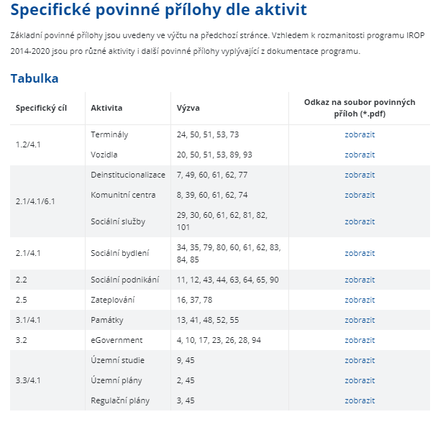
ŽoP a ZoR – přílohy
Specifické přílohy dle aktivit: https://www.crr.cz/irop/ukonceni-irop-2014-2020/specificke-povinne-prilohy-dle-aktivit/

Slide 33
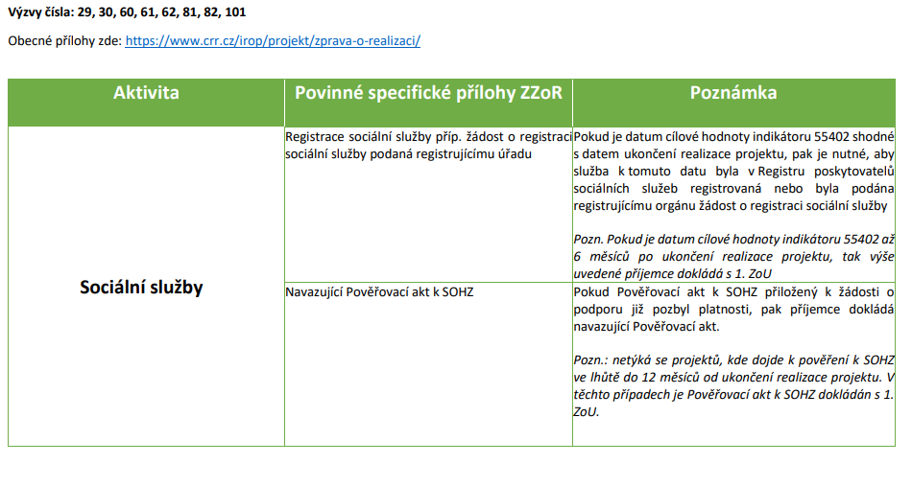
ŽoP a ZoR – přílohy

Slide 34
Nejčastější pochybení – ZoR
Zpráva o realizaci není podepsána statutárním zástupcem ani jinou osobou k tomuto úkonu oprávněnou.
Sledované období od/do musí být shodné s plánovaným harmonogramem projektu, nebo se skutečností (v případě předčasného předložení ŽoP a ZoR).
Vyplnění záložek - opakující se nedostatky jsme zaznamenali především na záložkách:
Indikátory – datum naplnění indikátoru neodpovídá skutečnému datu naplnění.
Publicita – není vyplněno pole „komentář”.
Veřejné zakázky – není nastaven správný stav; případně chybí aktuální údaje o VZ, veškeré doklady k VZ předložené formou depeše, chybí údaje o smlouvě o dílo a údaje o dodavateli.
Etapy – skutečné datum zahájení a ukončení nesouhlasí se skutečností.
Klíčové aktivity – nevyplněná záložka, případně popis není v souladu s žádostí o podporu nebo se Studií proveditelnosti.

Slide 35
Nejčastější pochybení – ŽoP
Není doložena oddělená účetní evidence (musí být zajištěno jednoznačné přiřazení účetních položek vztahující se k realizaci projektu).
Není doložena kopie smluv o zřízení bankovních účtů, ze kterých byly provedeny úhrady.
Absence příloh k účetním dokladům (objednávka, smlouva o dílo, předávací protokol, dodací list, soupis provedených prací, výpis z účtu).
Není doložena smlouva mezi příjemcem a dotčeným subjektem (příkazní/mandátní smlouva), která upravuje správu majetku příjemce dotace z IROP.
K publicitě není doložena fotodokumentace, případně je nečitelná nebo není z fotodokumentace patrné, zda je vyvěšena v místě realizace.

Slide 36
Nejčastější pochybení – ŽoP
Naplnění indikátorů nebývá doloženo relevantními dokumenty/fotodokumentací.
Číslo bankovního účtu uvedené ve smlouvě s dodavatelem se neshoduje s číslem bankovního účtu uvedeného na faktuře.
Zaúčtování dokladů v účetnictví není v souladu s žádostí o platbu.
Stavební rozpočet – předložený soupis provedených prací nemá shodnou strukturu a formát, jako byl smluvní rozpočet stavby.
Některé položky stavebního rozpočtu nejsou dočerpány/jsou přečerpány, aniž by taková změna byla předmětem dodatku.
Dodáno jiné vybavení (odlišná technická specifikace), než bylo uvedeno v žádosti nebo VZ.

Slide 37
Nejčastější pochybení – soupiska dokladů
Nejsou vyplněna pole „Číslo smlouvy/objednávky, ke které se doklad vztahuje” a „Číslo výběrového řízení, ke kterému se doklad vztahuje.”
Nesoulad mezi uvedenými úhradami faktur a doloženými úhradami faktur na základě výpisu z účtů.
Na fakturách není uvedena jednoznačná vazba na projekt, tj. registrační číslo projektu.
Pole „číslo účetního dokladu v účetnictví” – pro lepší přehlednost je ideální uvádět číslo faktury.
Nevyplněný odkaz na uveřejnění v registru smluv (popis výdaje).
Nejasnosti → stačí popsat do pole popis výdaje.

Slide 38
Na co si dát pozor.

Slide 39
Registr smluv
Změna v kontrolní praxi Centra v souvislosti s povinnostmi příjemců při uveřejňování v registru smluv: https://www.crr.cz/upozorneni-na-zmenu-v-kontrolni-praxi-centra-v-souvislosti-s-povinnostmi-prijemcu-pri-uverejnovani-v-registru-smluv/
Chybějící nebo chybně uveřejněné smlouvy v registru → finanční oprava: https://www.crr.cz/uverejnene-smlouvy-v-registru-smluv/

Slide 40
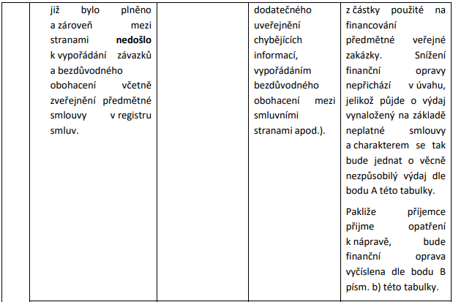
Registr smluv

Slide 41
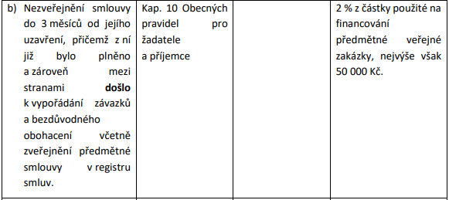
Registr smluv

Slide 42
Sankce
Sankce proti Rusku v oblasti veřejných zakázek - https://portal-vz.cz/metodiky-stanoviska/metodiky-k-zakonu-c-134-2016-sb-o-zadavani-verejnych-zakazek/metodicka-stanoviska/
Dopad sankcí proti Rusku a Bělorusku do oblasti veřejných zakázek - https://portal-vz.cz/metodiky-stanoviska/stanoviska/stanoviska-expertni-skupiny-mmr-k-zakonu-o-zadavani-verejnych-zakazek/
https://sankce.datlab.eu/
Novela ZZVZ účinná od 1.9.2022:
účelem novely je stanovení pravidel zamezujících poskytnutí jakýchkoliv plateb účastníkům zadávacího řízení, pokud tomu brání mezinárodní sankce podle zákona upravujícího provádění mezinárodních sankcí.
došlo k úpravě v ustanoveních § 36, § 39, § 130, § 144, § 148, § 223, § 268, a doplněna byla nová ustanovení § 48a a § 261a ZZVZ.

Slide 43
Sankce
Centrum kontroluje, jakým způsobem zadavatel dodržel nastavená sankční opatření.
OPPŽP, vydání 1.15, platnost od 30. 3. 2023 – kap. 5.1 Investiční plánování:
11. Žadatel / příjemce je povinen doložit po zadání zakázky dle ZZVZ/ZVZ, popř. při uplatnění posledního výdaje ze zakázky, podklady prokazující dodržení sankčních opatření, je-li pro danou VZ relevantní, u nadlimitních zakázek včetně rozkrytí poddodavatelské sktruktury (poddodavatele, který by plnil více než 10 % hodnoty zakázky) u zakázky dle MPZ je povinen předložit podklady na výzvu. Splnění sankčních opatření je možné prokázat:
čestným prohlášením o dodržování opatření k mezinárodním sankcím podepsaným od zadavatele, popř. dodavatele (vzor viz příloha č. 38); lze akceptovat i čestné prohlášení v jiné podobě, pokud obsahově odpovídá vzorovému prohlášení, např. čestné prohlášení od dodavatele doložené v rámci zadávacího/výběrového řízení;
jiným adekvátním způsobem (např. podrobnými doklady zadavatele o prověření v sankčních rejstřících apod.).

Slide 44
Sankce – žádost o platbu
Příjemce při podání žádosti o platbu potvrzuje čestné prohlášení:
Jako příjemce dotace prohlašuji, že:
- vůči mé osobě jako příjemce a vůči všem výdajům, uplatněným v této ŽOP, byla a nadále jsou dodržena všechna aplikovatelná sankční opatření, zejména pak mezinárodní sankční opatření EU, přijatá v souvislosti s ruskou agresí na území Ukrajiny vůči Rusku a Bělorusku, dopadají-li tato na ně. Zároveň jsem si vědom povinnosti tyto i nadále dodržovat a neprodleně poskytovatele dotace informovat o všech relevantních skutečnostech, které by mohly mít vliv na plnění sankčních opatření. Zároveň prohlašuji, že neexistuje, resp. si nejsem vědom, žádné překážky k vyplacení dotace.

Slide 45
Udržitelnost projektů
Příjemce je po dobu udržitelnosti povinen veškerý pořízený majetek používat k účelu, ke kterému se zavázal v Žádosti o podporu.
5 let → každý rok je třeba podat Zprávu o udržitelnosti.
Povinnost hlásit veškeré změny projektu.
Postup pro podání ZoU → příloha č. 34 OPPŽP
Povinné přílohy ZoU: https://www.crr.cz/irop/vyzvy/seznamy-povinnych-priloh-zprav-o-udrzitelnosti/
Kontrolní listy ZoU: https://www.crr.cz/irop/vyzvy/kontrolni-listy/kontrolni-listy-pro-kontrolu-zprav-o-udrzitelnosti-projektu/

Slide 46
Využití vozu v udržitelnosti
Závazné stanovisko ŘO IROP č. 28 – využívání os. automobilů v individuálních a integrovaných výzvách.
Závazná stanoviska IROP: https://irop.mmr.cz/cs/zadatele-a-prijemci/dokumenty/zakladni-dokumenty/zavazna-stanoviska-ro-irop

Slide 47
Děkujeme za pozornost.

